Slide 1
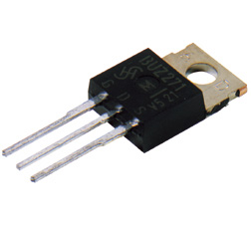
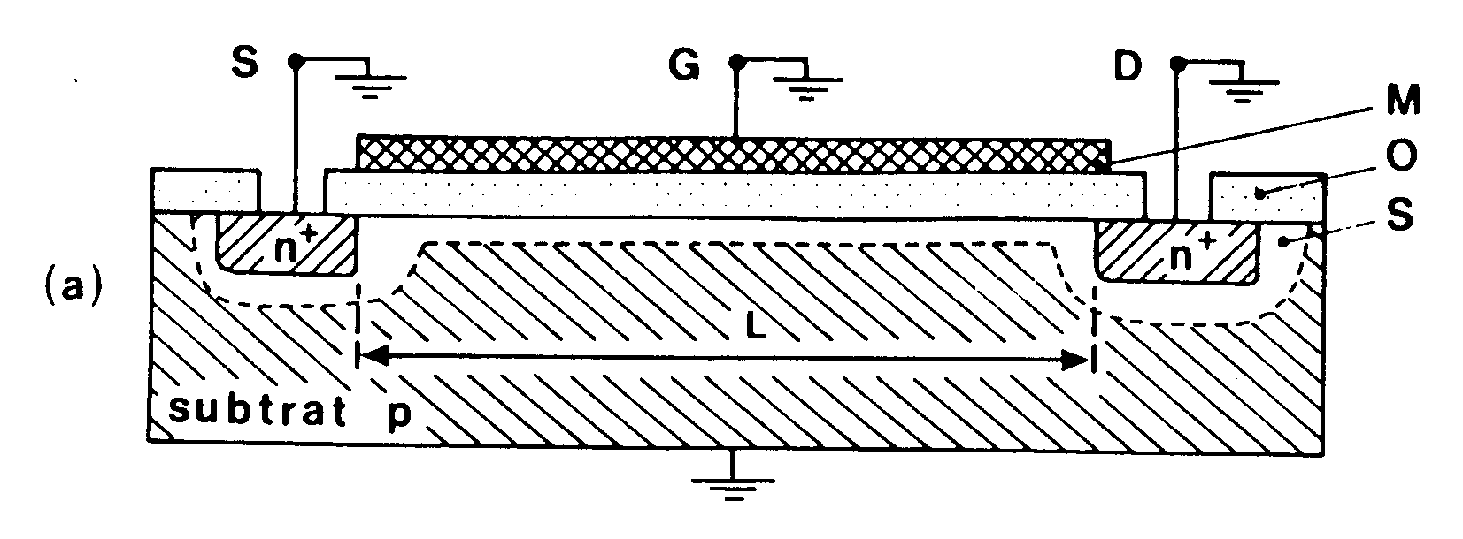
Le MOSFET
I. Généralités
Obtenu en connectant électriquement la couche d’inversion d’une structure MOS à deux contacts (source et drain) situés de part et d ’autre de la grille.
En l’absence de couche d’inversion, les contacts de source et de drain sont isolés pas les jonctions présentes.
Courant de grille nul.
Entrée du transistor = condensateur presque idéal.
Transistor très répandu.
Technologie CMOS.
II. Technologie.
Technologie auto alignée sur la grille.
Contacts de source et de drain implantés en utilisant la grille comme masque.

Slide 2
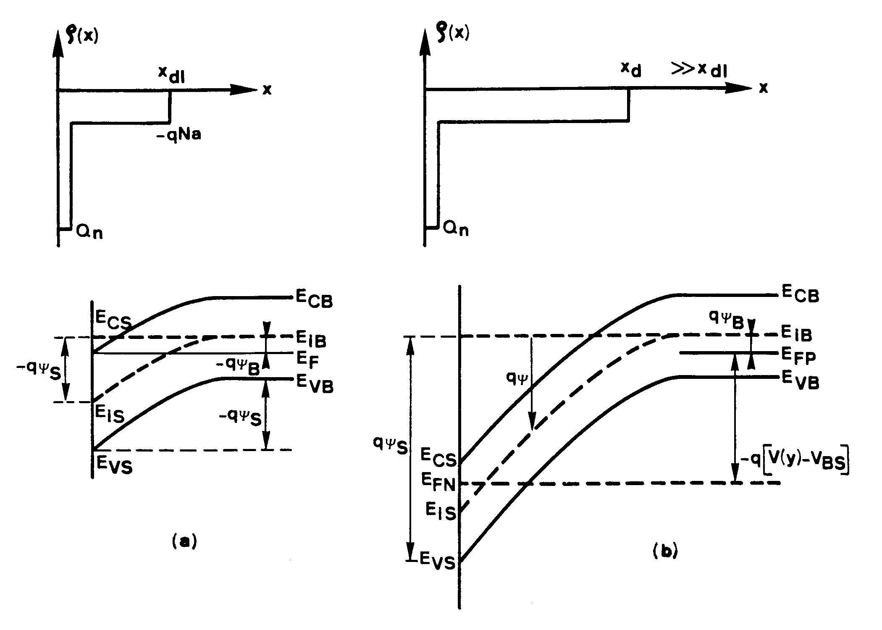
III. Fonctionnement.
Nouveauté : liaison électrique de la couche d’inversion.
Possibilité de polarisation par rapport au substrat. Extension de la couche d’inversion dans le canal au delà de la valeur max calculée sans cette polarisation.
Possibilité d’atteindre l’équilibre par "alimentation" en porteurs venant de contacts de source et de drain ⇒ rapide.
Définition d’un potentiel local V_{c}(x) dans le canal.
Structure MOS avec (b) et sans (a) potentiel dans la couche d ’inversion.
Que se passe-t-il lorsqu’on polarise le canal?
Extension de la zone désertée car ψ_{s} augmente. (on tire la bande de conduction vers la bas.) La charge dans la zone désertée (Q_{d}) augmente.
De plus V_{G}-V_{B} = ψ_{s}-V_{i}+V_{FB}, si bien que |V_{i}| diminue. Ainsi la charge dans la couche d’inversion diminue (en partie) au profit de la charge dans la zone désertée (Q_{d}).

Slide 3
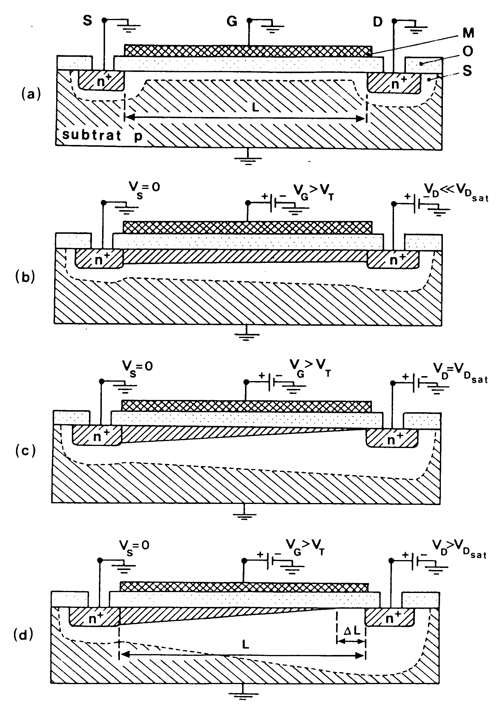
Charges dans le MOSFET : (a) équilibre, (b) régime linéaire (c) saturation (d) régime saturé.

Slide 4
Calcul du courant avec le modèle de Shokley.
Régime linéaire : V_{ds} faible. Couche d’inversion quasi uniforme.
Régime saturé : disparition de la couche d’inversion côté drain.
Saturation lorsque la tension grille drain atteint la tension de seuil.
Tension de grille commande la densité d’électrons injectés dans le canal.
IV. Commande de charge.
Densité de porteurs à l ’interface semi-conducteur isolant.
La condition d ’inversion (n_{s}=p₀) devient :
avec
Charge dans la couche d'inversion Q_{i} = C_{i}V_{i}-Q_{d}.
V_{G}-V_{B} = ψ_{s} - V_{i} + V_{FB}
Dans la mesure où ψ_{s} reste sensiblement indépendant de V_{G} en régime de forte inversion, on trouve:
Où
V_{TC} est fonction de la polarisation V_{C} dans la canal.
La tension de pincement du transistor correspond au cas où la potentiel dans le canal est uniforme égal à V_{S}.

Slide 5
V. Caractéristiques électriques.
Application du modèle de Shokley au MOSFET
Conductivité de la couche d'inversion.
Conductivité par unité de surface.
Mobilité de la couche d'inversion = mobilité moyenne.
Plus faible que la mobilité en volume.
Interaction électron – oxyde.
Confinement des électrons à l'interface.
Gaz bidimensionnel d'électrons
Courant.
Résistance d'un élément du canal de longueur dx.
dV_{C} = IdR. Puis intégration.
Saturation.

Slide 6
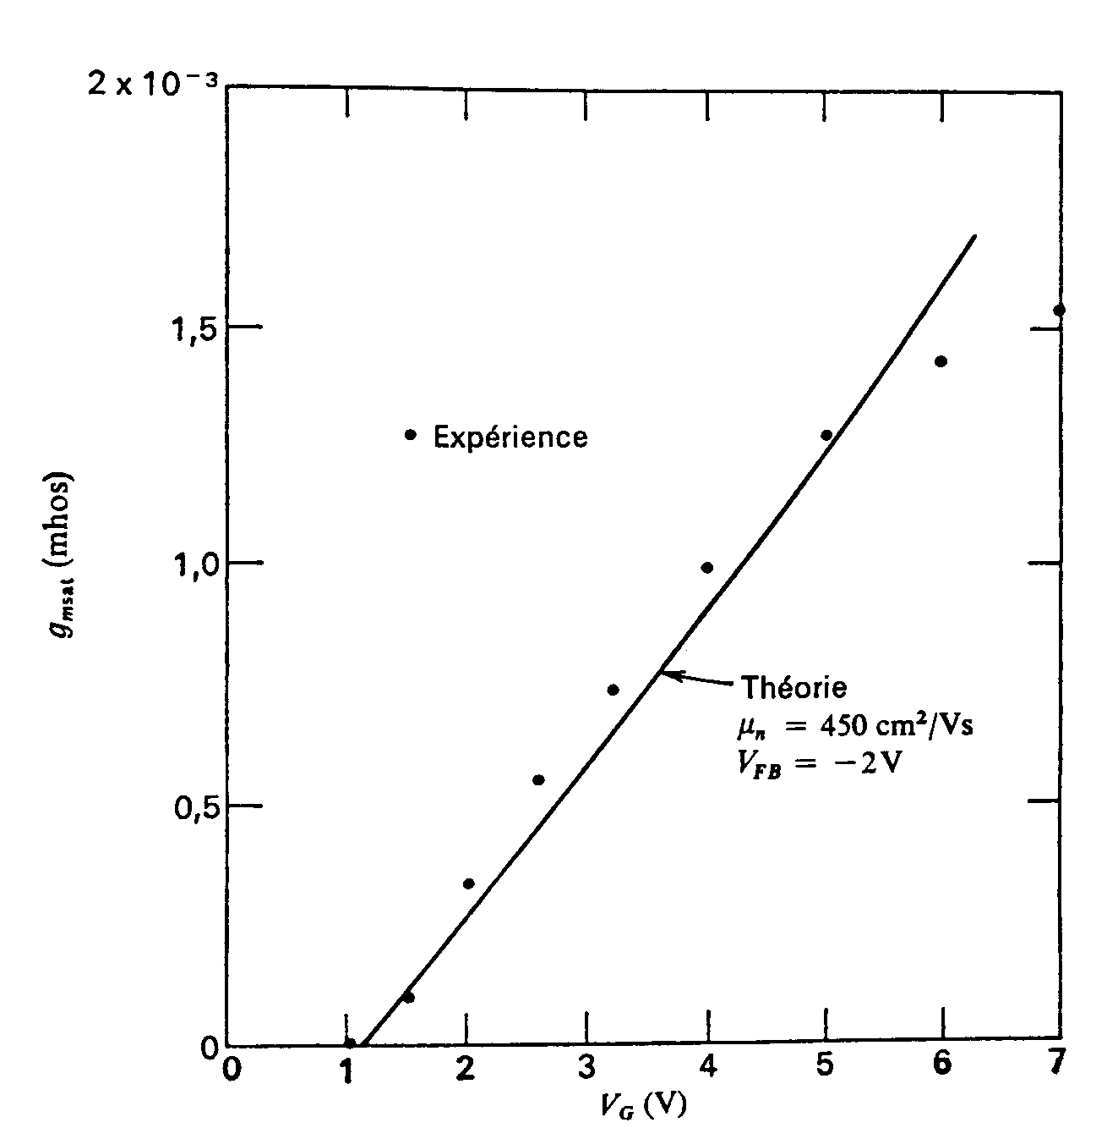
Discussion.
Influence de V_{B} sur V_{t}, I_{D}, G_{m} (termes en K). Effet de translation des caractéristiques I_{D}(V_{G}).
Évaluation de la mobilité à partir du modèle précédent. Mobilité moyenne. <µ_{n}> est inférieure à la mobilité dans un volume de silicium.
Interaction des électrons avec les rugosités de l'interface oxyde/silicium.
Confinement des électrons par le champ électrique transversal : système quasi bidimensionnel d'électrons.
Variation de <µ_{n}> avec la densité de porteurs.

Slide 7
VI. Schéma électrique équivalent.
Version BF : le MOSFET n'est pas à proprement parler un composant hyperfréquence.
drain
Rd
Rg
Cgd
grille
V
G_{m}V
Cds
Cdb
Cgs
Csb
substrat
Gd
Rs
Eléments intrinsèques
source

